Slide 1
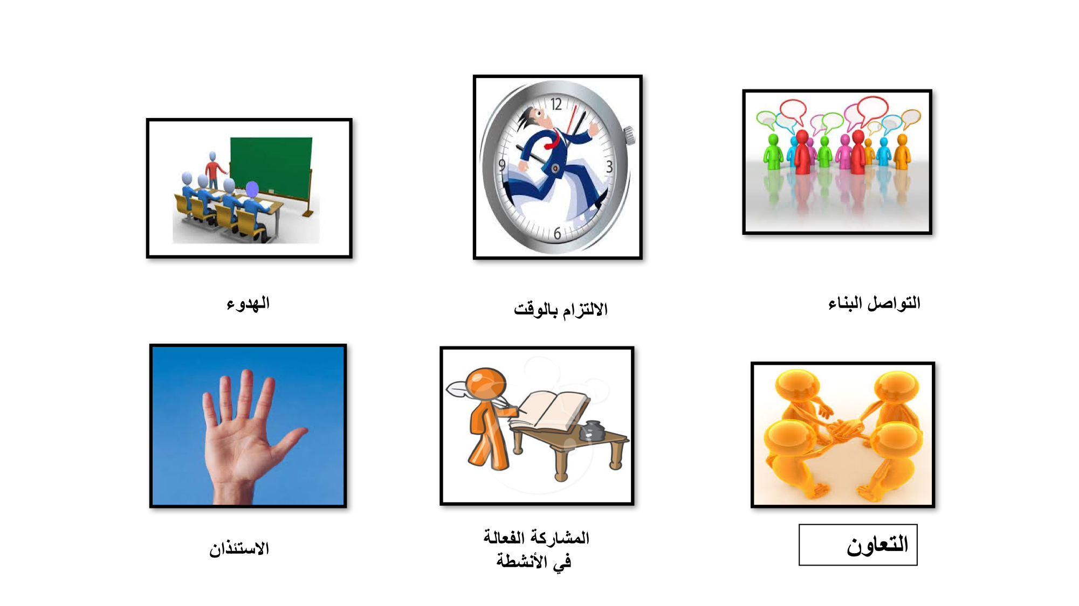

Slide 2

طالبتي المبدعه بالتعاون مع مجموعتك دوني جميع أفكار الدرس السابق باستخدام شريط الذكريات .

Slide 3
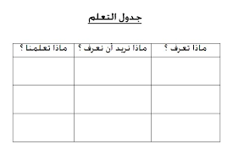
طالبتي الرائعه باستخدام استراتيجية جدول التعلم دوني معلوماتك حول الشرك وأقسامه…

Slide 4

س ١-عرفي الكفر الأكبر مع الاستدلال ؟
س٢-مالفائده من تعلم ماينافي التوحيد؟

Slide 5

الشرك وأنواعه

Slide 6


الشرك قسمان
الشرك الأكبر
الشرك الأصغر

Slide 7
الشرك الأكبر
أن يجعل العبد لله شريكاً في ربوبيته وأسمائه وصفاته وإلهيته

Slide 8

الشرك الأكبر يدخل في ….
الألوهيه
الربوبيه
١- أن يصرف الشخص عبادة من العبادات لغير الله تعالى . فكل ماثبت بالأدله أنه عباده ، فصرفه لله وحده إخلاص وتوحيد. وصرفه لغيره شرك وتنديد.
١- أن يعتقد أن النفع والضر، أو الخلق ،أو الرزق لغير الله
٢- أن يصف مخلوقات بصفات الله المختصه به سبحانه،كعلم الغيب.

Slide 9
كل مانهى عنه الشرع ، وسماه شركاً مما هو ذريعه إلى الشرك الأكبر ، ووسيله للوقوع فيه .
الشرك الأصغر

Slide 10
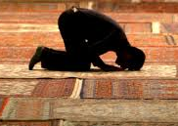
صلت أمل في مصلي المدرسه وعندما أحست بأن زميلاتها موجودات في المصلى ، أخذت تطيل في سجودها وخشوعها . وصلت بعدها السنه الراتبه.
عندما أنتهت أخذوا زميلاتها يثنون عليها في صلاتها وفي حفاظها على السنه الراتبه . فرحت أمل كثيراً بثناء زميلاتها عليها……..
مارأيك فيما فعلته أمل ؟
ماذا نطلق على مافعلته أمل ، وماحكمه ؟

Slide 11
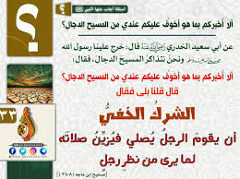

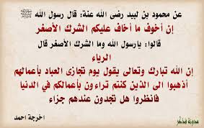
الشرك الأصغر
الرياء

Slide 12

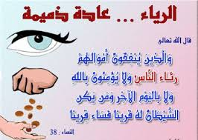
احذري

Slide 13
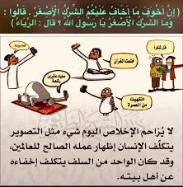

احذري
الرياء
الألكتروني

Slide 14

يعاني بعض المصلين من وسوسة في صلاته خوفاً من الرياء فيعمد الى الاخلال بالصلاة فكيف نجمع بين اقامة الصلاة وتجنب الرياء….
العلاج
………………………………………………………………………………………………
المشكله
………………………………………………………………………………………………
استراتيجية حل المشكلات

Slide 15
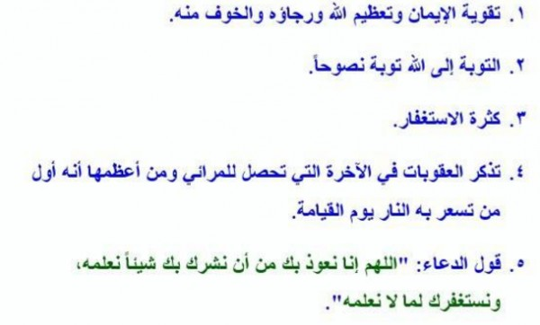
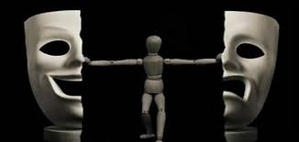
علاج الرياء

Slide 16
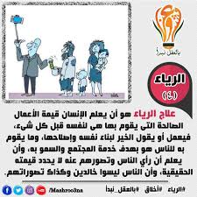
علاج الرياء

Slide 17
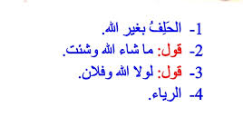
أمثله على الشرك الاصغر

Slide 18


باستخدام استراتيجية العصف الذهني عددي
خطورة الشرك
خطورته

Slide 19
خطورة الشرك الأصغر
1- الشرك أعظم الذنوب ( أن تجعل لله نداً وهو خلقك )
2- الشرك هو الذنب الذي لايغفره الله تعالى لمن مات عليه.
3- الشرك تنقص وعيب نزه الله عنه نفسه سبحانه.
4- الشرك يوجب الخلود في النار والحرمان من دخول الجنه.

Slide 20
تلميذتي الذكيه قارني بين الشرك الأكبر والشرك الأصغر حسب استراتيجية فن

Slide 21
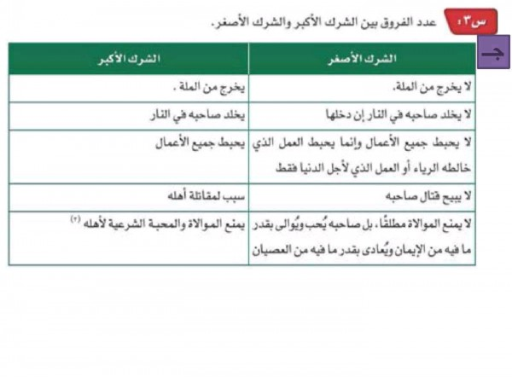

Slide 22

بفضل من الله نحن في دولة تحكم بشريعة الله وتنكر كل مايناقض التوحيد بالقول والفعل

Slide 23
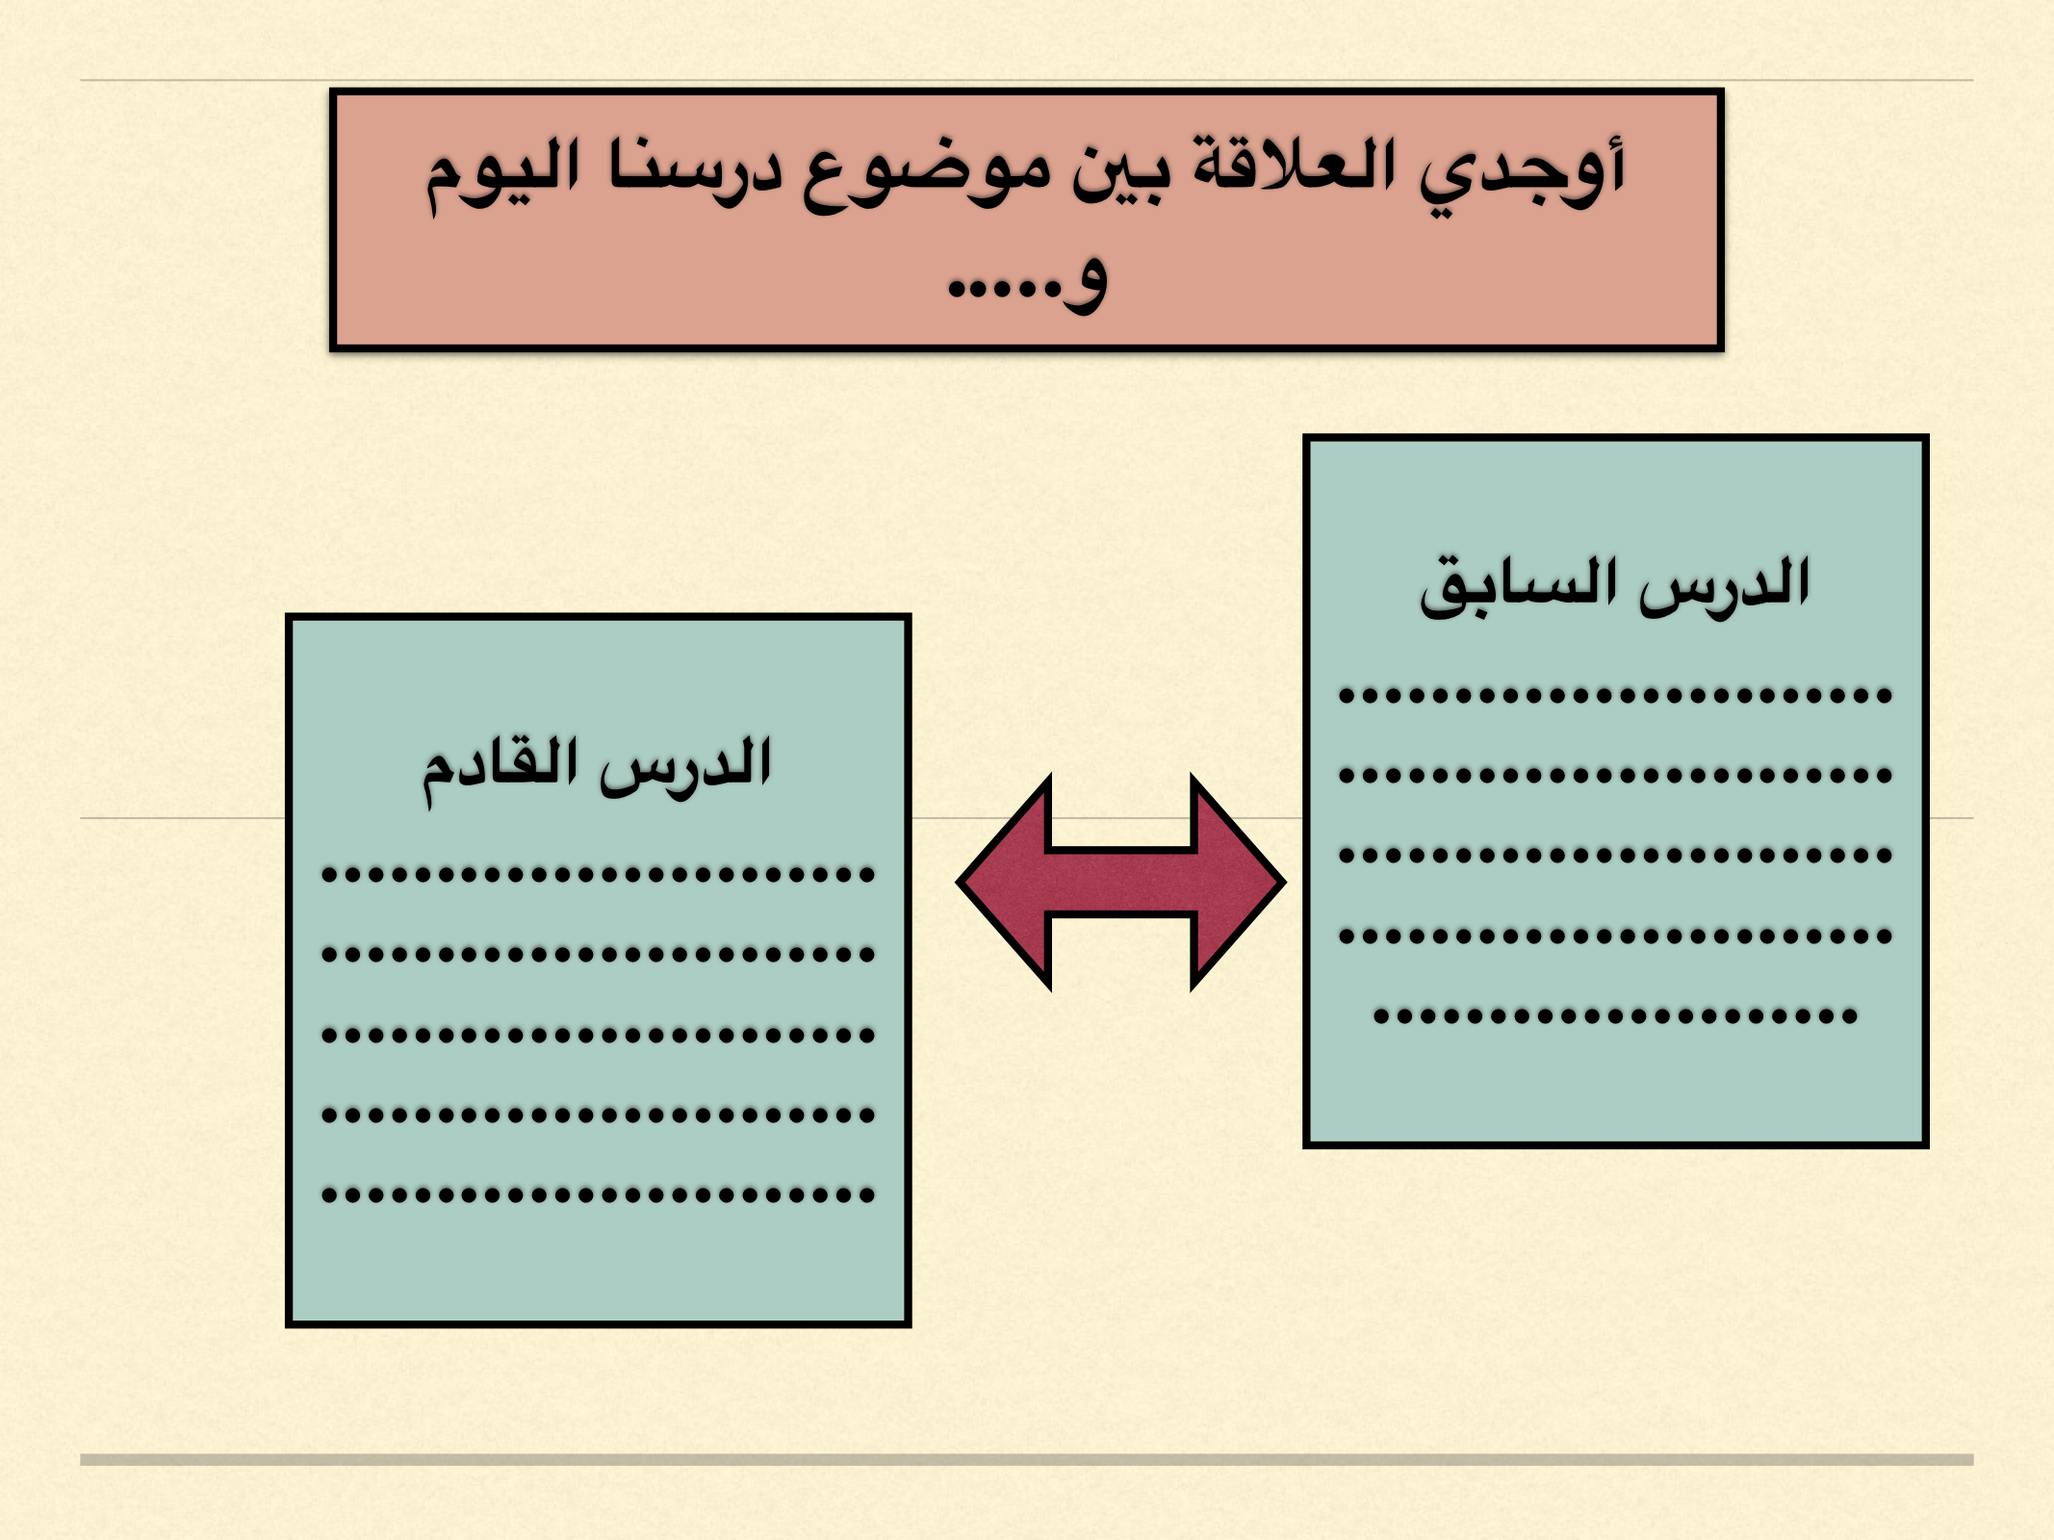

Slide 24
